Slide 1

通信工程生涯发展展示
汇报人：陆柳如
2024-12-07

Slide 2


  通信工程专业简介
  大学生活与通信工程学习
  通信工程实践技能培养
  通信工程行业前沿动态关注
  通信工程职业生涯规划指导
  总结回顾与展望未来发展方向
目 录
CATALOGUE

Slide 3

通信工程专业简介
01

Slide 4



专业背景与特点
背景
通信工程是电子工程的一个重要分支，主要研究信号的产生、信息的传输、交换和处理，以及在计算机通信、数字传输、卫星通信、光纤通信等方面的理论和应用。
特点
该专业具有理论与实践并重的特点，既要求学生掌握扎实的通信理论知识，又需要具备实际操作能力和创新思维。

Slide 5
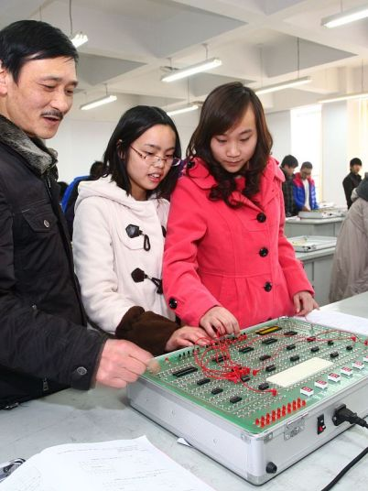
课程设置与教学计划
课程设置
主要课程包括通信原理、信号与系统、数字信号处理、电磁场与电磁波、微波技术与天线、通信网络基础等。
教学计划
通过理论与实践相结合的教学方式，培养学生掌握通信系统的基本原理和关键技术，同时注重学生的实验技能和工程实践能力的培养。

Slide 6

就业前景与发展趋势
就业前景
发展趋势
随着信息技术的飞速发展，通信工程专业人才需求量不断增加。毕业生可以在电信运营商、通信设备制造商、互联网公司等领域就业。
未来通信工程将与计算机、电子、自动化等技术更加紧密地结合，推动智能化、网络化、信息化的发展。同时，随着5G、物联网、云计算等新技术的普及，通信工程的应用领域将进一步拓展。

Slide 7
大学生活与通信工程学习
02

Slide 8
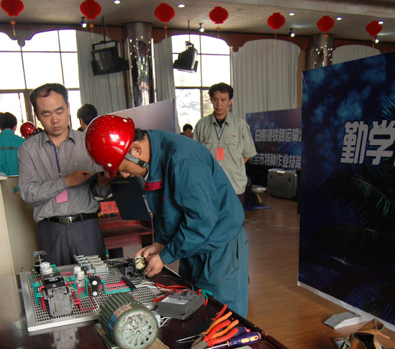
课堂学习与知识积累
基础课程学习
01
系统学习通信原理、信号与系统、数字电路等基础课程，掌握通信工程基本理论。
专业课程深化
02
深入学习无线通信、光纤通信、卫星通信等专业课程，了解不同通信技术的原理和应用。
实验操作与实践
03
通过实验课程，熟悉通信设备的操作和维护，培养实际操作能力。

Slide 9
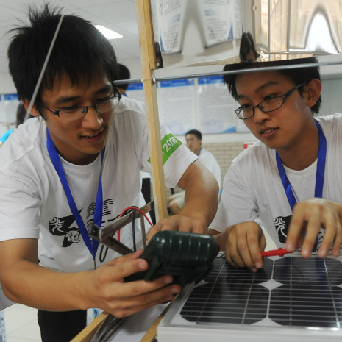
课外拓展与能力提升
参加学术科技竞赛
积极参与全国大学生电子设计竞赛、通信技术创新大赛等，锻炼创新能力和团队协作能力。
学生组织与社团活动
加入通信工程学会、科技协会等学生组织，参与组织策划学术活动，提升组织协调能力。
实习与项目实践
利用假期时间参加企业实习或校内工程项目，了解通信行业实际运作，积累实践经验。

Slide 10
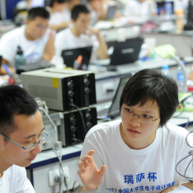
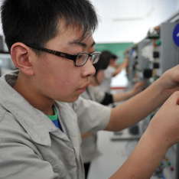

学术研究与论文发表
参与课题研究
论文撰写与发表
学术交流与合作
跟随导师参与国家级、省级课题研究，深入了解通信领域前沿技术。
撰写学术论文，并在学术期刊或会议上发表，提升学术影响力。
参加国内外学术会议，与同行进行学术交流，拓宽学术视野。

Slide 11
通信工程实践技能培养
03

Slide 12
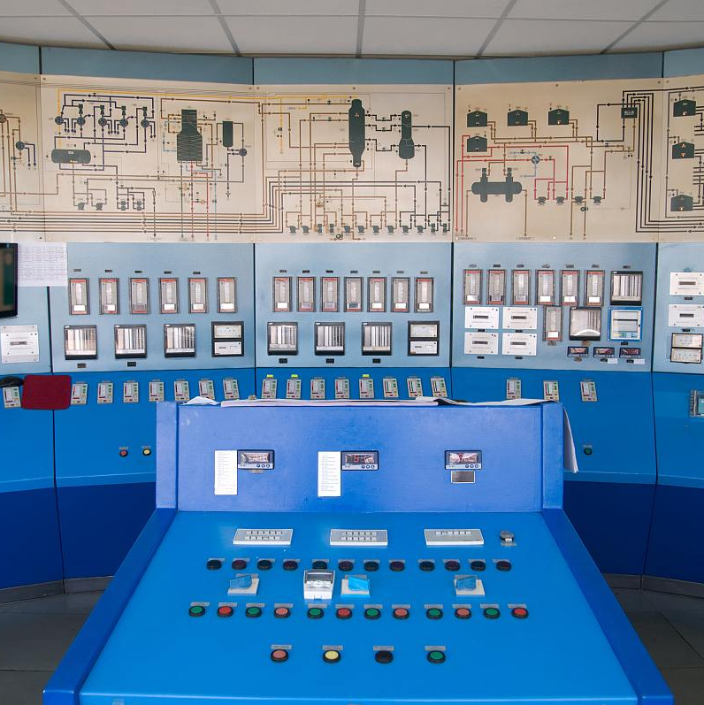
实验室建设与实验设备操作
实验设备操作
熟练掌握各种通信设备如信号发生器、频谱分析仪、示波器等仪器的使用方法，能够独立完成实验操作。
实验室环境搭建
掌握通信工程实验室的基本架构，包括硬件设备、软件系统以及网络环境的配置与搭建。
实验数据分析
学会对实验数据进行采集、整理和分析，能够运用专业软件进行数据处理和结果展示。

Slide 13

通信软件工具使用技能提升
编程语言掌握
学习并掌握C/C++、Python等编程语言，具备编写通信软件的基本能力。
软件工具应用
熟练使用MATLAB、Simulink、LabVIEW等通信仿真软件，能够进行通信系统的建模、仿真与分析。
软件开发实践
参与通信软件项目的开发过程，了解软件开发流程，提升实际动手能力。

Slide 14
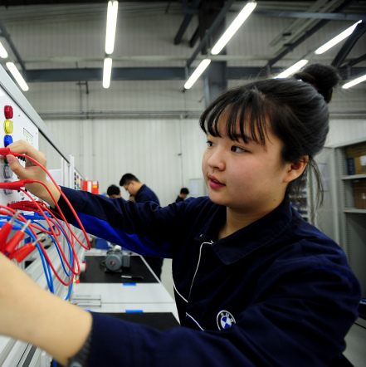
校外实习基地建设及实习经历
实习基地选择
了解通信行业的企业分布和实习需求，选择适合的校外实习基地进行实践学习。
实习内容安排
根据企业需求和自身发展方向，制定合理的实习计划，明确实习目标和任务。
实习经验总结
在实习过程中不断积累经验，对所学知识和技能进行反思与总结，提升职业素养和综合能力。

Slide 15
通信工程行业前沿动态关注
04

Slide 16


5G技术发展现状及未来趋势分析
5G技术发展现状
当前，5G技术已经在全球范围内得到了广泛应用，提供了高速、低时延的通信服务，支持了更多的设备连接和更高的数据传输速率。
未来趋势分析
随着技术的不断进步，5G将进一步融合云计算、大数据、人工智能等技术，推动智能化、自动化的发展。同时，6G技术的研究也已经开始，预计将实现更高效的频谱利用、更低的能耗和更广的覆盖范围。

Slide 17
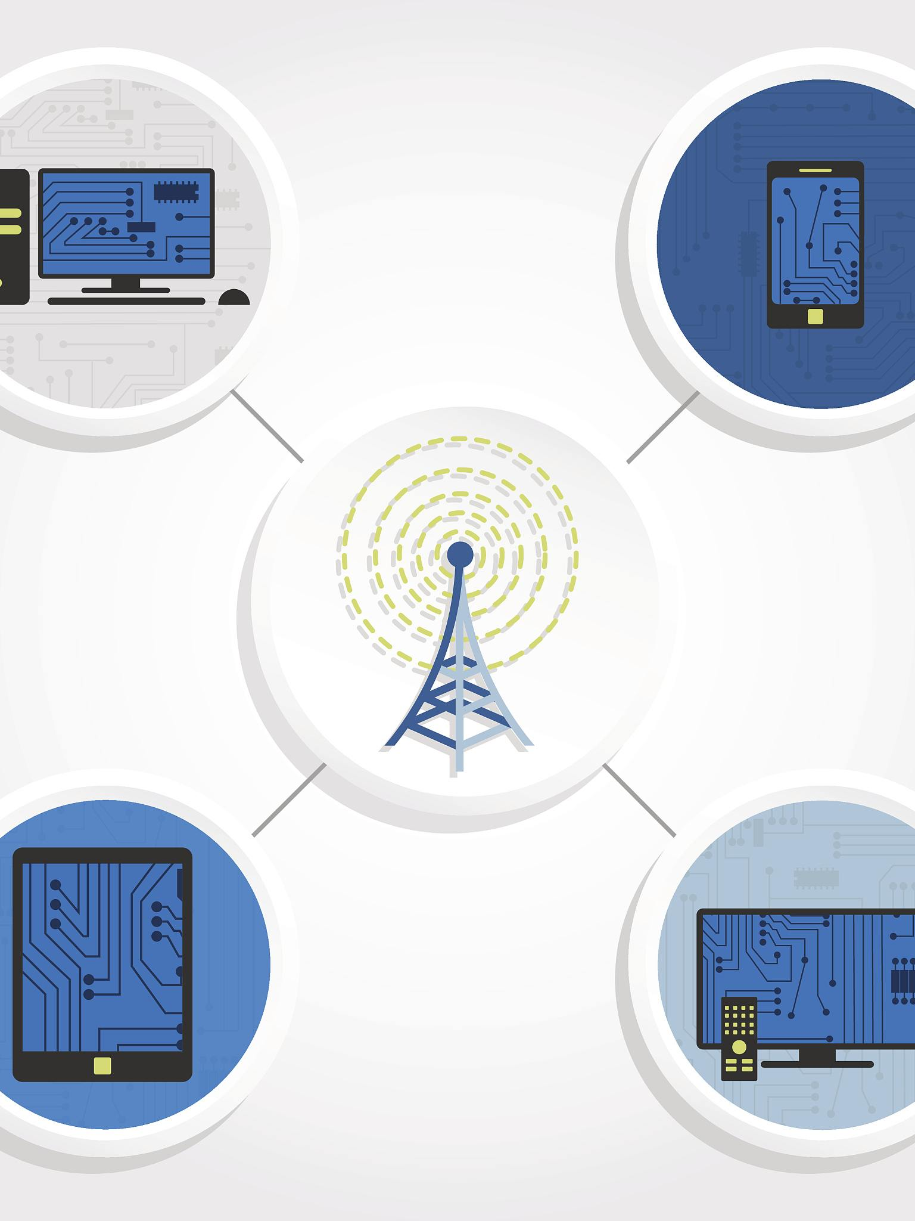
物联网技术在通信领域应用探讨
物联网技术概述
物联网技术通过连接各种智能设备，实现数据的收集、传输和处理，为智能化应用提供了基础。
在通信领域的应用
物联网技术在通信领域的应用广泛，如智能电表、智能交通、智能家居等。这些应用提高了生活便利性和效率，同时也为通信行业带来了新的发展机遇。

Slide 18
人工智能技术在通信工程中创新实践
人工智能技术在通信工程中的应用
人工智能技术可以在通信网络优化、信号处理、网络安全等方面发挥重要作用。例如，利用人工智能技术可以实现智能网络优化，提高网络性能和用户体验。
创新实践案例
许多通信企业已经开始探索人工智能技术在通信工程中的应用。例如，通过机器学习和深度学习算法对通信网络进行智能优化，提高网络覆盖和容量；利用人工智能技术进行网络故障预测和自动修复等。这些创新实践为通信行业的发展注入了新的活力。

Slide 19
通信工程职业生涯规划指导
05

Slide 20

明确职业目标，制定合理计划
了解行业趋势
深入研究通信行业的发展动态，包括技术革新、市场需求等方面，为职业目标设定提供参考。
设定短期与长期目标
根据自身兴趣和能力，设定明确的短期与长期职业目标，确保职业规划的可行性。
制定实施计划
针对设定的目标，制定具体的实施计划，包括学习计划、技能提升计划等，以便更好地实现职业目标。

Slide 21

积累实践经验，提升就业竞争力
参加实习项目
01
积极寻找与通信工程相关的实习机会，通过实践了解行业运作，积累宝贵经验。
参与课题研究
02
加入学术团队或实验室，参与相关课题研究，提升专业素养和实践能力。
自学与培训
03
利用业余时间自学通信相关知识，或参加专业培训课程，不断提高自身技能水平。

Slide 22



拓展人脉资源，关注招聘信息渠道
参加行业活动
加入专业社团
关注招聘信息
积极参加通信行业的各类活动，如研讨会、交流会等，结识业内人士，拓展人脉资源。
加入与通信工程相关的专业社团或组织，参与团队活动，提升团队协作能力。
定期浏览招聘网站、企业官网等渠道，获取最新的招聘信息，为求职做好充分准备。

Slide 23
总结回顾与展望未来发展方向
06

Slide 24


回顾大学期间成长历程及收获感悟
学术成就
在大学期间，我深入学习了通信工程的基础理论知识，如信号与系统、通信原理等，并取得了优异的成绩。通过参与科研项目和学术竞赛，我提升了自己的实践能力和创新思维。
技能提升
除了学术方面，我还积极参加各种技能培训和实践课程，如编程语言学习、电路设计实践等。这些经历不仅让我掌握了更多的实用技能，也增强了我的动手能力和解决问题的能力。
团队协作与社交能力
在大学期间，我积极参与各种团队项目和社团活动，与来自不同背景的同学合作共事。这些经历锻炼了我的团队协作能力和社交技巧，也让我更加懂得如何与他人有效沟通和协作。

Slide 25
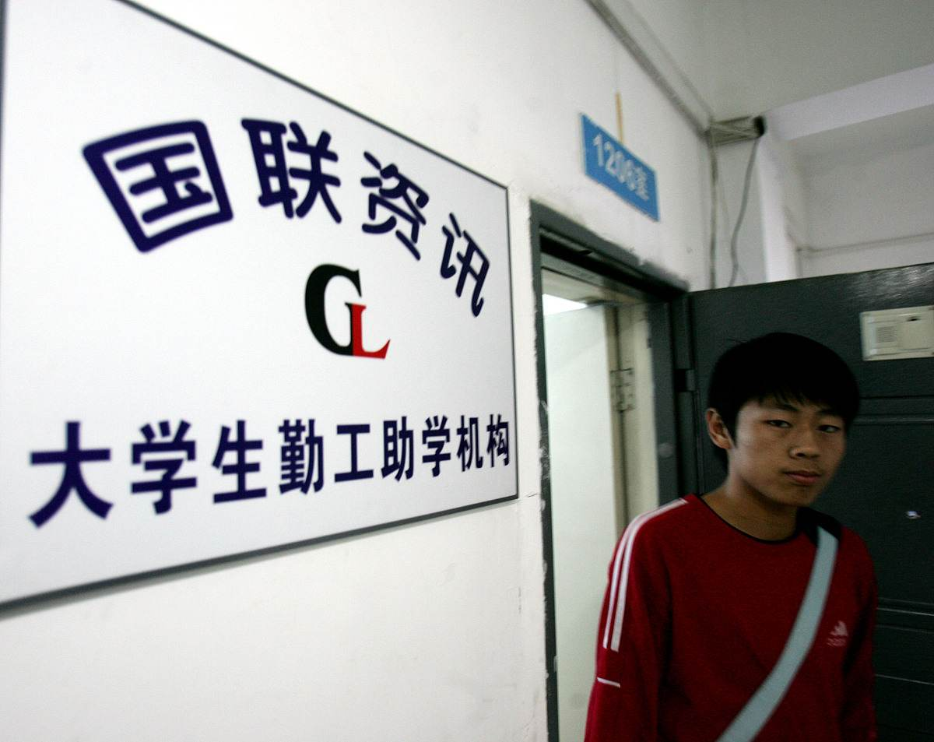
回顾大学期间成长历程及收获感悟
收获感悟
通过大学四年的学习和实践，我深刻认识到通信工程行业的广阔前景和巨大挑战。我意识到只有不断学习和进步，才能跟上这个快速发展的行业。同时，我也更加明确了自己的职业规划和未来发展目标。

Slide 26
展望未来发展趋势并持续学习进步
技术发展趋势
随着5G、物联网、人工智能等技术的不断发展，通信工程行业将迎来更多的机遇和挑战。我将密切关注这些技术的发展动态，并努力掌握相关的前沿技术和知识。
持续学习计划
为了跟上行业的发展步伐，我将制定持续的学习计划，包括定期参加专业培训课程、阅读行业权威报告和论文、参与技术社区交流等。通过这些学习活动，我将不断提升自己的专业素养和竞争力。
职业发展路径
在未来的职业生涯中，我计划先从基层技术岗位做起，逐步积累经验和技能。随着经验的增长和能力的提升，我将向更高层次的技术管理岗位或研发岗位发展，为公司的技术创新和业务发展贡献自己的力量。

Slide 27



展望未来发展趋势并持续学习进步
行业贡献与社会责任
作为一名通信工程师，我将积极履行自己的社会责任，致力于推动行业的技术进步和创新发展。同时，我也将关注社会热点问题，如信息安全、网络隐私等，为保护公众利益和国家安全贡献自己的力量。

Slide 28

THANKS
感谢观看

